Slide 1
«Семейная политика Санкт-Петербурга: итоги, проблемы, перспективы»
Комитет по социальной политике Санкт-Петербурга
Доклад заместителя председателя Комитета по социальной политике Санкт-Петербурга Фидриковой Елены Николаевны
Санкт-Петербург
2017

Slide 2
Динамика численности населения Санкт-Петербурга по результатам всесоюзной (1989 г.) и всероссийских переписей населения (2002 и 2010 гг.)
Тыс. чел.
(55,2%)
(54,8%)
(44,8%)
(45,2%)

Slide 3
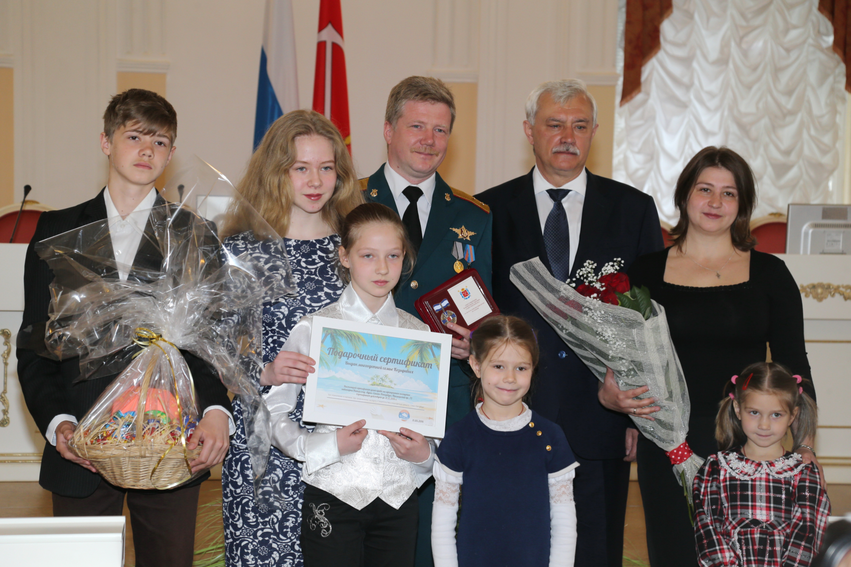
«Основная задача – создание условий для устойчивого семейного благополучия»

Slide 4
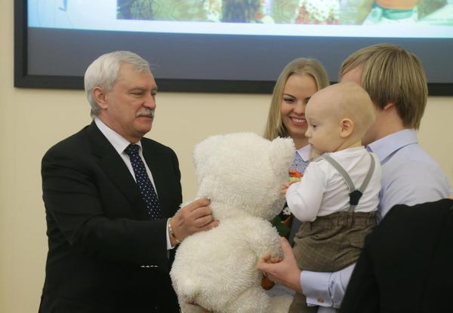
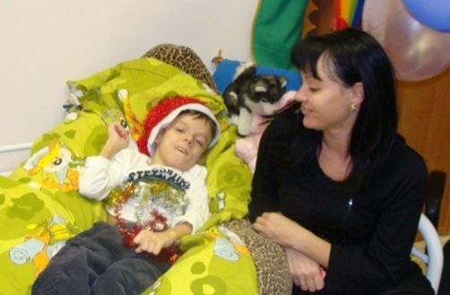
Региональная семейная политика
Приоритетные направления семейной политики в Санкт-Петербурге:
Развитие экономической самостоятельности семьи
Развитие системы государственной поддержки семей в связи с рождением (усыновлением) и воспитанием детей
Повышение доступности жилья для молодых семей и семей с детьми
Повышение ценности семейного образа жизни, сохранение духовно-нравственных традиций в семейных отношениях и семейном воспитании
Профилактика семейного неблагополучия и социального сиротства; пропаганда ответственного родительства

Slide 5
Концепции и Планы мероприятий Санкт-Петербурга в сфере государственной семейной и демографической политик
1. Концепция семейной политики в Санкт-Петербурге на 2007–2011 годы,
одобренная постановлением Правительства Санкт-Петербурга от 05.06.2007 № 627;
2. Концепция семейной политики в Санкт-Петербурге на 2012–2022 годы,
одобренная постановлением Правительства Санкт-Петербурга от 10.07.2012 № 695;
3. Стратегия действий в интересах детей в Санкт-Петербурге на 2012–2017 годы,
одобренная постановлением Правительства Санкт-Петербурга от 16.08.2012 № 864;
4. Концепция демографического развития Санкт-Петербурга на период до 2015 года,
одобренная постановлением Правительства Санкт-Петербурга от 12.12.2006 № 1539;
5. Концепция демографической политики Санкт-Петербурга на период до 2025 года,
одобренная распоряжением Правительства Санкт-Петербурга от 22.12.2015 № 79-рп.
1. План мероприятий на 2013–2015 годы по реализации Стратегии действий в интересах
детей в Санкт-Петербурге на 2012–2017 годы и Концепции семейной политики
в Санкт-Петербурге на 2012–2022 годы, утвержденный распоряжением Правительства
Санкт-Петербурга от 25.12.2012 № 73-рп;
2. План мероприятий на 2016–2017 годы по реализации Стратегии действий в интересах
детей в Санкт-Петербурге на 2012–2017 годы и Концепции семейной политики
в Санкт-Петербурге на 2012–2022 годы, утвержденный распоряжением Правительства
Санкт-Петербурга от 16.02.2016 № 7-рп;
3. Планы мероприятий на 2007–2010 годы по реализации Концепции демографического развития Санкт-Петербурга на период до 2015 года;
4. План мероприятий на 2011–2015 годы по реализации Концепции демографического развития Санкт-Петербурга на период до 2015 года, утвержденный постановлением Правительства Санкт-Петербурга от 25.05.2010 № 654;
5. План мероприятий по повышению рождаемости в Санкт-Петербурге на 2016–2018 годы,
утвержденный вице-губернатором Санкт-Петербурга О.А. Казанской 04.05.2016.

Slide 6
Семьи Санкт-Петербурга
По данным Автоматизированной информационной системы «Электронный социальный регистр населения Санкт-Петербурга» на 01.04.2017 в городе проживали 555757 семей, в которых воспитывались 795988 детей, в том числе:
34175 многодетных семей, в которых воспитывались 109362 детей;
14135 семей, в которых проживали 15430 детей-инвалидов;
64490 неполных семей, в которых воспитывались 76227 детей.

Slide 7
Динамика численности многодетных семей в Санкт-Петербурге (по данным АИС «Электронный социальный регистр населения Санкт-Петербурга»)
Число многодетных семей

Slide 8
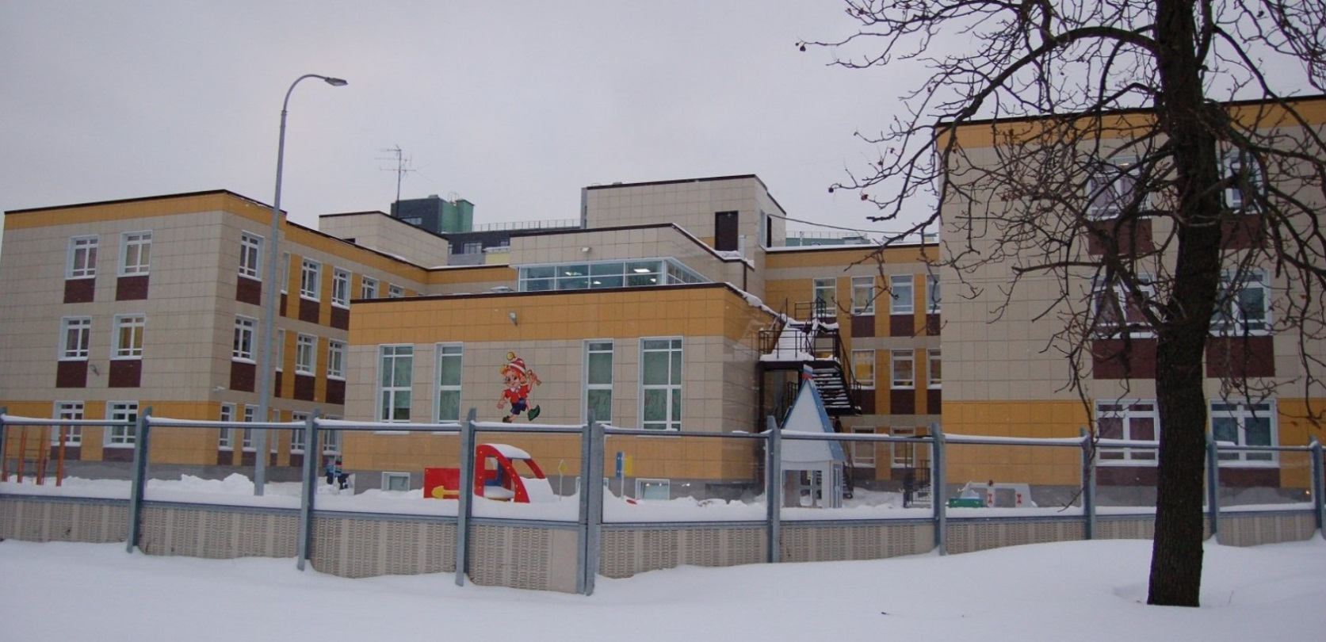
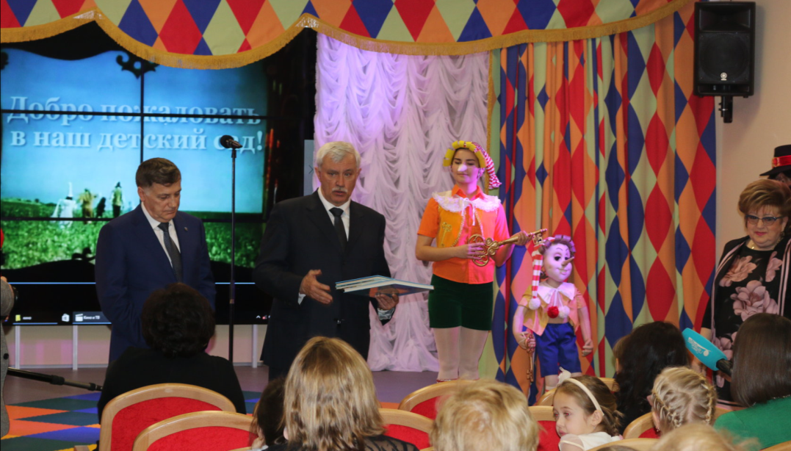
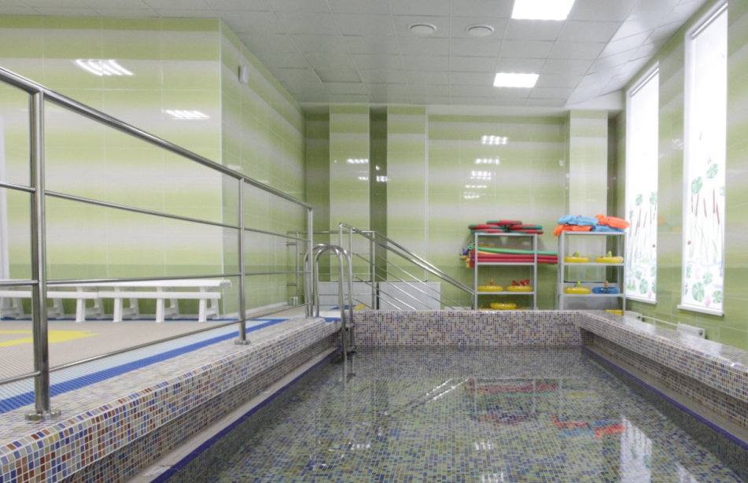
Развитие дошкольного образования, повышение доступности и качества услуг присмотра и ухода за детьми

Slide 9
Улучшение жилищных условий молодых семей и семей с детьми
– Закон Санкт-Петербурга от 11.04.2001 № 315-45 «О целевой программе Санкт-Петербурга “Молодежи – доступное жилье”»;
– Закон Санкт-Петербурга от 10.10.2001 № 707-90 «О целевой программе Санкт-Петербурга “Развитие долгосрочного жилищного кредитования в Санкт-Петербурге”»;
– Закон Санкт-Петербурга от 30.11.2005 № 648-91 «О целевой программе Санкт-Петербурга “Жилье работникам учреждений системы образования, здравоохранения и социального обслуживания населения”»;
– Закон Санкт-Петербурга от 26.09.2007 № 476-95 «О целевой программе Санкт-Петербурга “Санкт-Петербургские жилищные сертификаты”»;
– Закон Санкт-Петербурга от 17.10.2007 № 513-101 «О целевой программе Санкт-Петербурга “Расселение коммунальных квартир в Санкт-Петербурге”»;
– Государственная программа Санкт-Петербурга «Обеспечение доступным жильем и жилищно-коммунальными услугами жителей Санкт-Петербурга» на 2015–2020 годы», утвержденная постановлением Правительства Санкт-Петербурга от 23.06.2014 № 491.

Slide 10
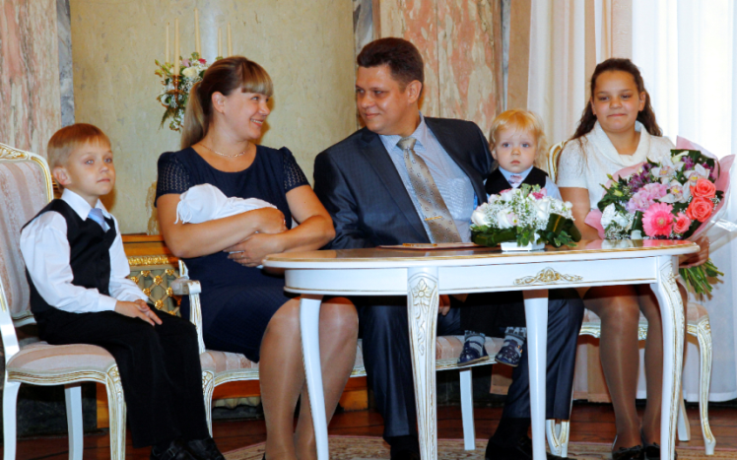
Динамика показателей рождаемости и смертности в Санкт-Петербурге
Тыс. чел.
Относительные показатели рождаемости и смертности | 2006 | 2011 | 2012 | 2013 | 2014 | 2015 | 2016
Общий коэффициент рождаемости, ‰ | 8,5 | 11,6 | 12,6 | 12,6 | 13,0 | 13,6 | 13,9
Суммарный коэффициент рождаемости, ед. | 1,08 | 1,378 | 1,483 | 1,482 | 1,522 | 1,591 | 1,634
Общий коэффициент смертности, ‰ | 14,8 | 12,5 | 12,4 | 11,9 | 11,7 | 11,9 | 11,7
Коэффициент младенческой смертности, ‰ | 4,7 | 4,3 | 4,5 | 4,4 | 4,3 | 4,4 | 3,9

Slide 11
Соотношение браков и разводов, внебрачная рождаемость в Санкт-Петербурге

Slide 12
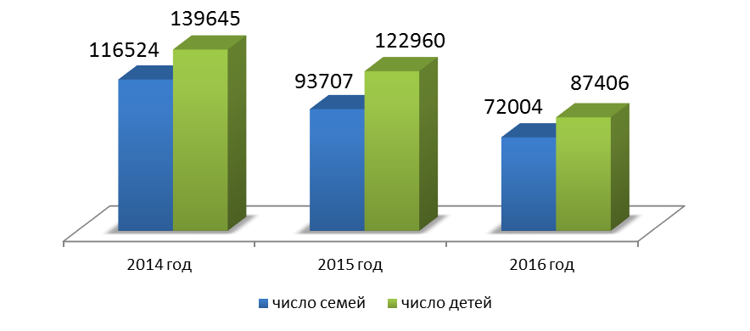
Система государственных учреждений, осуществляющих социальное обслуживание детей и семей с детьми в Санкт-Петербурге
– 16 районных центров социальной помощи семье и детям;
– 3 районных комплексных центра социального обслуживания населения,
в структуре которых функционируют отделения по работе с семьей и детьми;
– 7 районных социально-реабилитационных центров для несовершеннолетних;
– 16 районных центров социальной реабилитации инвалидов и детей-инвалидов.
– 25 учреждений городского подчинения (подведомственных Комитету по социальной
политике Санкт-Петербурга): 15 центров содействия семейному воспитанию;
5 домов-интернатов для детей с отклонениями в умственном развитии;
СПб ГБУ «Кризисный центр помощи женщинам»; СПб ГБУ «Центр помощи семье и детям»; СПб ГБУ СО социальный приют для детей «Транзит»;
СПб ГБУ «Социально-реабилитационный центр для несовершеннолетних
«Военно-патриотический центр «Дзержинец»; СПб ГБУ «Городской
информационно-методический центр «Семья».

Slide 13
Специализированные отделения (службы), осуществляющие социальное обслуживание и сопровождение семей, затронутых ВИЧ-инфекцией
Год | ВИЧ-инфицированные женщины, впервые принятые на социальное обслуживание за год, чел. |  | Число детей, впервые принятых на обслуживание за год, чел. |  |  | Члены семьи ВИЧ-инфицированного, впервые принятые на социальное обслуживание за год, чел.
 | Всего ВИЧ+ женщин | В том числе: ВИЧ+ беременные женщины | Всего детей | В том числе: ВИЧ+ дети | Дети, ВИЧ статус которых не определен | Всего человек | В том числе: ВИЧ+ человек
2016 | 175 | 17 | 235 | 14 | 80 | 107 | 24
2015 | 184 | 15 | 327 | 24 | 133 | 167 | 36
2014 | 214 | 33 | 318 | 35 | 108 | 148 | 27
2013 | 273 | 35 | 374 | 24 | 116 | 178 | 45

Slide 14
Районные специализированные отделения (службы), оказывающие социальные услуги потребителям наркотиков и созависимым лицам, осуществляют:
– выявление семей, имеющих в своем составе потребителей наркотиков;
– мотивационное консультирование потребителей наркотиков по вопросам лечения, комплексной реабилитации и ресоциализации;
– информирование наркологических больных, прошедших курс лечения и медицинской реабилитации, о возможностях преодоления наркозависимости с помощью социальных реабилитационных технологий, диагностическую оценку их реабилитационного потенциала в целях выбора оптимальной реабилитационной программы и реабилитационного центра;
– оказание отдельных социальных услуг потребителям наркотиков, на которых судом возложена обязанность пройти социальную реабилитацию;
– социальное сопровождение и постреабилитационный патронат наркологических больных.
Специализированные отделения (службы) также играют роль «опорных» пунктов,
куда реабилитанты обращаются за помощью в постреабилитационный период. В этот период специалисты районных специализированных отделений (служб) оказывают реабилитантам содействие в поиске временного жилья, восстановлении документов, профессиональном обучении или трудоустройстве; проводят работу по закреплению достижений реабилитации, восстановлению внутрисемейных отношений и связей в социуме.
Кроме того, специализированные отделения (службы) предоставляют социальные услуги созависимым лицам, в том числе обучают их методам психолого-педагогической реабилитации в целях преодоления созависимого поведения.

Slide 15
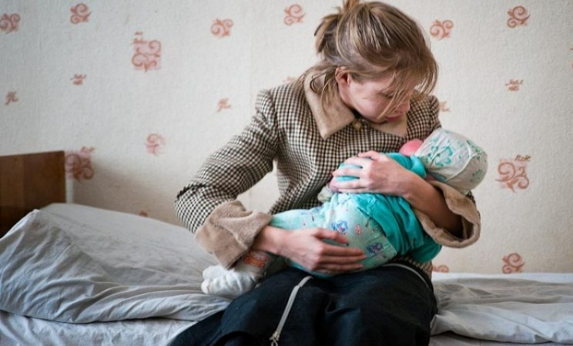
Помощь женщинам, пострадавшим от различных видов насилия
СПб ГБУ «Кризисный центр
помощи женщинам»
В 2016 году были обслужены:
– в стационарной форме – 188 чел.;
– в полустационарной форме – 4863 чел.
Сотрудничество с социально ориентированными некоммерческими организациями:
Общественная организация социальных проектов в сфере благополучия человека «Стеллит»
Работа по профилактике насилия и улучшению положения женщин, включая мониторинг социально-экономического положения женщин и их семей
Санкт-Петербургская региональная
общественная организация
«Институт недискриминационных гендерных отношений «Кризисный центр для женщин»
Социальная поддержка женщин, находящихся в трудной жизненной ситуации

Slide 16
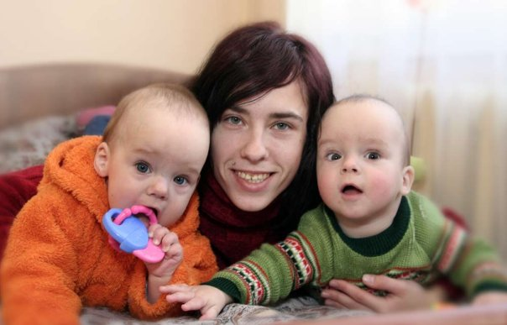
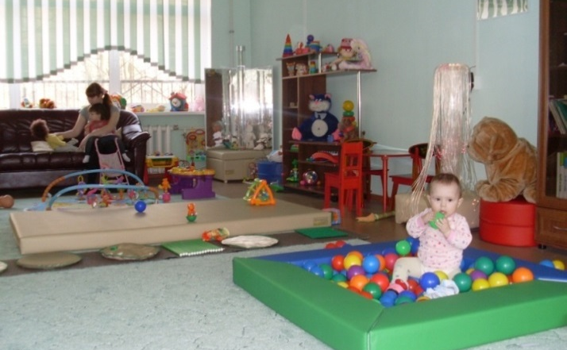
Итоги работы отделения «Маленькая мама» в 2016 году
РОДИЛСЯ
21 РЕБЕНОК
СТАЦИОНАРНУЮ ПОМОЩЬ ПОЛУЧИЛИ
50 ЖЕНЩИН, 44 РЕБЕНКА
8 ЖЕНЩИН ПРОДОЛЖИЛИ ОБУЧЕНИЕ В ШКОЛЕ
3 ЖЕНЩИНЫ ПОЛУЧИЛИ ЖИЛЬЕ
6 ЖЕНЩИН УСТРОЕНЫ НА РАБОТУ
ПРОВЕДЕНЫ 64 КУЛЬТУРНО-ДОСУГОВЫХ МЕРОПРИЯТИЯ

Slide 17
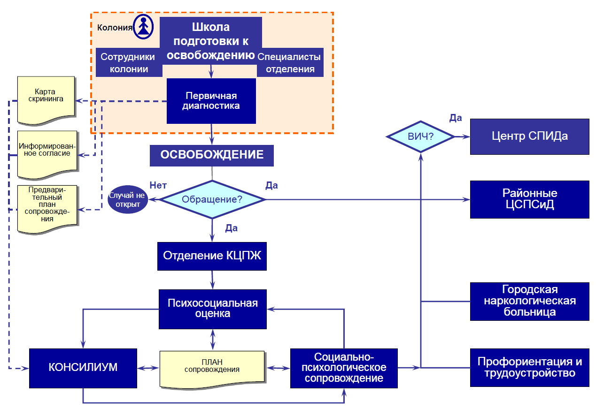
Специализированное отделение социальной реадаптации женщин, оказавшихся в кризисной ситуации, в структуре СПб ГБУ «Кризисный центр помощи женщинам»

Slide 18
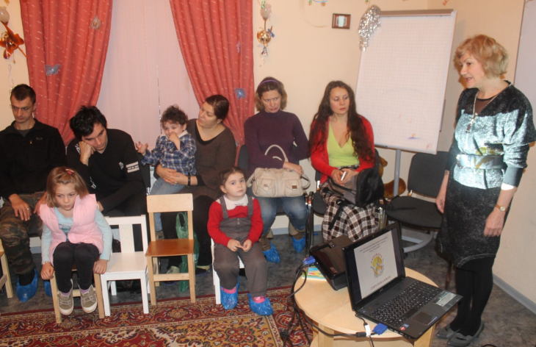
Социальное проекты и программы по ответственному родительству и ответственному отцовству
Межрегиональная общественная организация
поддержки семьи, материнства и детства «Врачи Детям».
Проект «Папа-школа», реализуемый совместно
с администрациями районов Санкт-Петербурга.
Санкт-Петербургская общественная организация
по гармоничному развитию семьи и личности
«Центр «РАДОМИРА».
Проект «Создание «Семейного клуба» –
поддержка молодых социально-уязвимых семей
для разрешения трудностей, возникающих в период
их становления, рождения и воспитания детей.
Негосударственное образовательное частное
учреждение дополнительного образования
взрослых «Институт политики детства и прикладной социальной работы». Проект «Шаг в будущее» –
обучение профессиональных семей, готовых принять
подростков, оставшихся без попечения родителей.

Slide 19
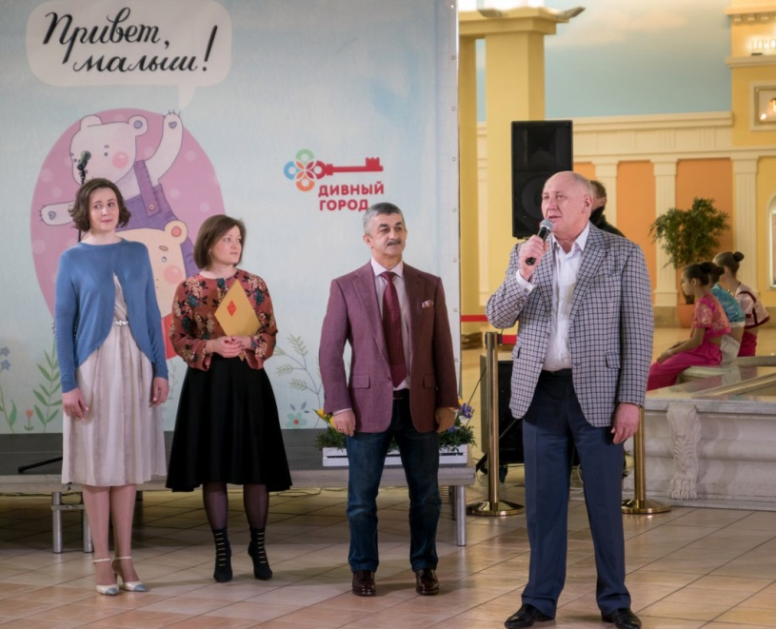
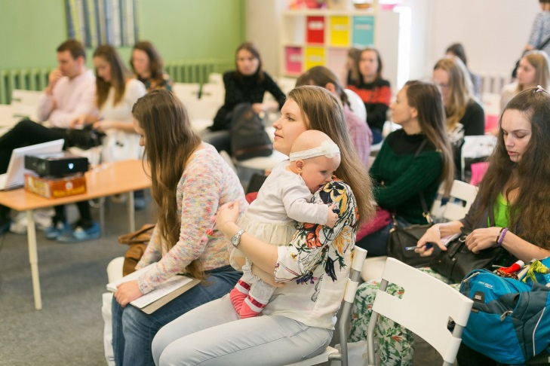
Образовательные фестивали для будущих и молодых родителей

Slide 20
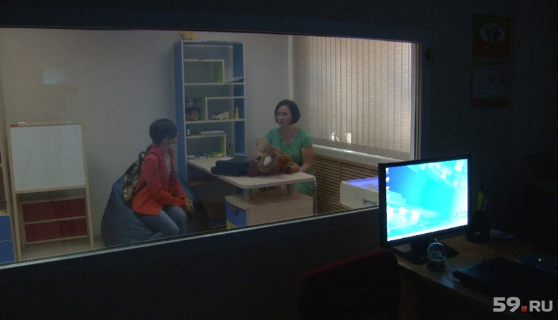
Защита прав и реабилитация детей, пострадавших от жестокого обращения
Служба межведомственного взаимодействия
по вопросу реабилитации и сопровождения несовершеннолетних, оказавшихся в трудной жизненной ситуации, социально-опасном положении, в том числе пострадавших
от жестокого обращения и насилия
на базе СПб ГБУСО социальный
приют для детей «Транзит».
С апреля 2011 года педагогами-психологами Службы межведомственного взаимодействия
психологическая помощь была оказана 1002 несовершеннолетним,
ставшим жертвами преступлений.

Slide 21
Динамика числа детей, состоящих на учете в региональном государственном банке данных о детях, оставшихся без попечения родителей

Slide 22
Динамика числа приемных семей в Санкт-Петербурге

Slide 23
Защита прав и семейное устройство детей

Slide 24
СПб ГБУ «Городской информационно-методический центр «Семья»

Slide 25
Система коллегиальных совещательных и консультативных органов
В целях обеспечения комплексного подхода к решению проблем демографического развития и семейной политики, а также повышения эффективности межведомственного взаимодействия, осуществляется обеспечение деятельности следующих коллегиальных совещательных и консультативных органов:
Координационного совета по вопросам семьи и детства в Санкт-Петербурге, созданного постановлением Правительства Санкт-Петербурга от 02.09.2004 № 1464;
Совета по вопросам демографического развития Санкт-Петербурга, созданного постановлением Правительства Санкт-Петербурга от 24.08.2006 № 1030;
Общественного совета по проведению независимой оценки качества работы организаций, оказывающих социальные услуги в сфере социального обслуживания населения, созданный распоряжением Комитета по социальной политике Санкт-Петербурга от 26.11.2013 № 364-р;
Межведомственной комиссии по реализации мер, направленных на снижение смертности населения, при Правительстве Санкт-Петербурга, созданной постановлением Правительства Санкт-Петербурга от 14.08.2015 № 715;
Координационного совета по вопросам равноправия мужчин и женщин и профилактики насилия в Санкт-Петербурге, созданного распоряжением Комитета по социальной политике Санкт-Петербурга от 25.05.2016 № 135-р.

Slide 26
Предоставление субсидий социально ориентированным НКО в 2016 году
№ п/п | Приоритетные направления | Количество СО НКО, получивших субсидии | Сумма субсидий, тыс. руб.
1. | Реализация социальных программ по популяризации семейных ценностей, поддержке и защите семьи, материнства, отцовства и детства | 12 | 28437,8
2. | Реализация социальных программ по социальной поддержке женщин, находящихся в трудной жизненной ситуации | 10 | 17490,8
3. | Реализация социальных программ по профилактике социального сиротства | 6 | 11684,8
4. | Реализация социальных программ по социальной реабилитации и ресоциализации потребителей наркотиков и созависимых близких | 4 | 11148,9
ВСЕГО: |  | 32 | 68762,3

Slide 27
«Семейная политика Санкт-Петербурга: итоги, проблемы, перспективы»
Комитет по социальной политике Санкт-Петербурга
Доклад заместителя председателя Комитета по социальной политике Санкт-Петербурга Фидриковой Елены Николаевны
Санкт-Петербург
2017

